Slide 1
Prof.ª Neusa Nogueira Fialho
GEOMETRIA MOLECULAR

Slide 2
GEOMETRIA MOLECULAR
A geometria de uma molécula é determinada pela disposição dos núcleos de seus átomos.

Slide 3
Os pares eletrônicos ao redor de um átomo central, estejam ou não participando das ligações, se comportam como nuvens eletrônicas que se repelem, ficando orientadas no espaço com a maior distância angular possível.

Slide 4
Nessa teoria se considera como
um par eletrônico:
Uma ligação covalente simples: ̶ ou →
Uma ligação covalente dupla: ═
Uma ligação covalente tripla: ≡
Um par de elétrons não ligantes: xx

Slide 5
Vídeo: Repulsão dos Pares Eletrônicos

Slide 6

GEOMETRIA LINEAR
1 ou 2 pares ligantes
Não sobra elétrons no átomo central.
BeH₂
CO₂

Slide 7
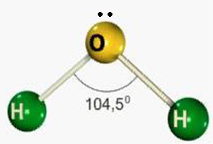
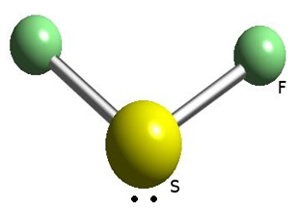
GEOMETRIA ANGULAR
2 pares ligantes e pelo menos 1 par de elétrons não-ligantes.
Sobra elétrons no átomo central.
H₂O SF₂

Slide 8
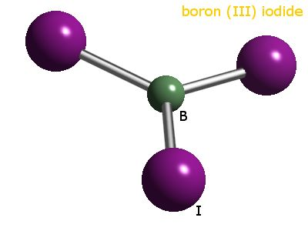
GEOMETRIA TRIGONAL PLANA
3 pares ligantes.
Não sobra elétrons no átomo central.
BH₃ BI₃

Slide 9
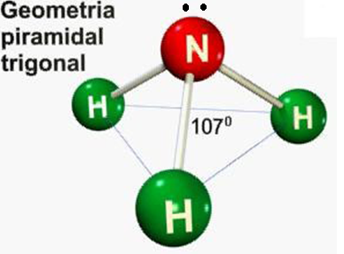
GEOMETRIA PIRAMIDAL
3 pares ligantes e 1 não-ligante.
Sobra elétrons no átomo central
NH₃

Slide 10
GEOMETRIA TETRAÉDRICA
4 pares ligantes.
Não sobra elétrons no átomo central
CH₄

Slide 11
Referências
USBERCO, João; SALVADOR, Edgard, Salvador. Química. Vol. Único. 5. ed. São Paulo: Saraiva, 2002

